Slide 1
Approfondir la Bible dans son Contexte
« Ils persévéraient dans l'enseignement des apôtres, dans la communion fraternelle, dans la fraction du pain, et dans les prières. »
Actes 2v42 FLS
Les essentiels
Notes:
Rappelons-nous toujours de l’importance du contexte des passages bibliques.
[lire] De qui parle-il ? cf v41
En quoi est-ce qu’ils ont persévéré ? Quatre activités
Persévérer veut dire souvnt et sans fin. Le baptême est 1x.

Slide 2
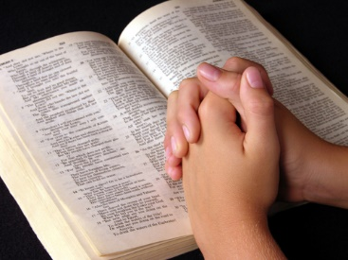
La 1ere activité essentielle
L’enseignement biblique
Notes:
Regardez le texte et dites-moi quelle est la 1ere activité essent.
Ns avns besoin d’écouter le Seigneur pour Lui obéir.
Est-ce que qqn peut ns lire Néh8v8 ? Lire + faire comprend
Sans suivre la Bible nous risquons de faire n’imprte quoi.

Slide 3
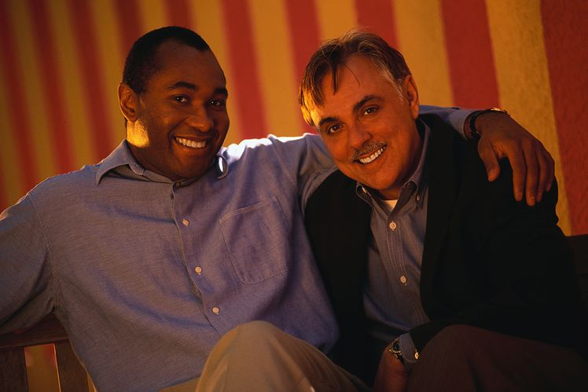
La 2e activité essentielle
La fraternité
Notes:
Quelle est la 2e activité essent?
Avec le même Père céleste, nous sommes famille.
C’est plus que connaissances et plus qu’amis; frères et sœurs.
La Bible dit ‘communion’ car ns avns beaucoup en commun.
Nous travaillons ensemble.

Slide 4
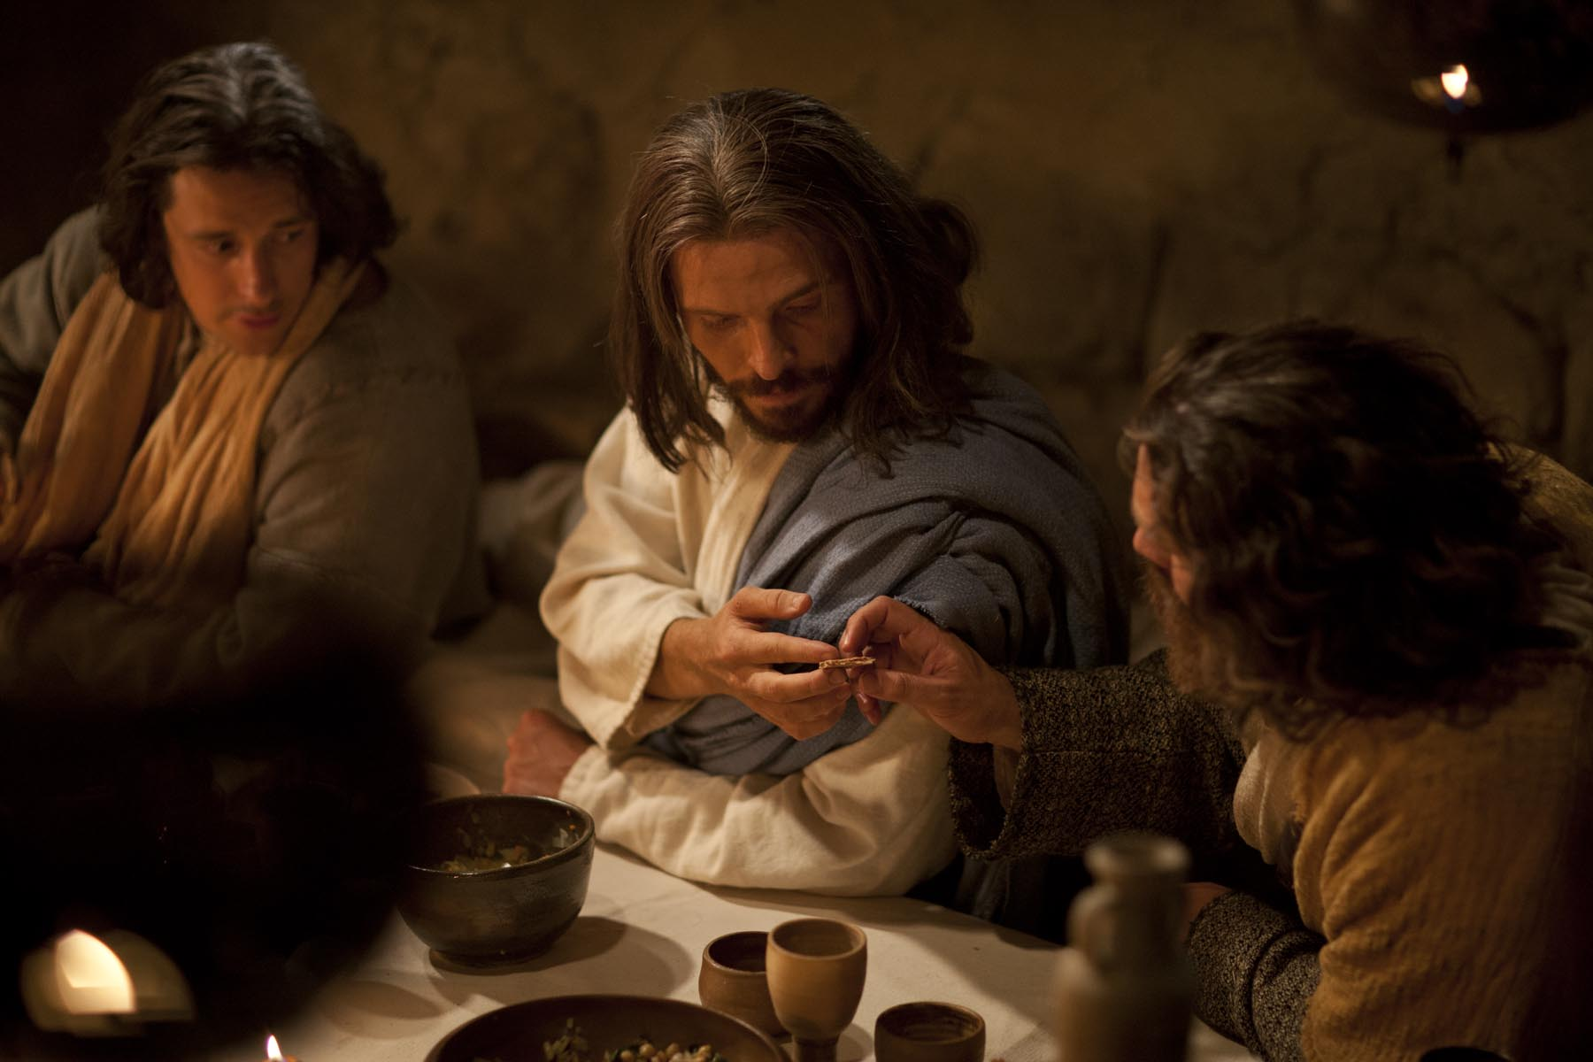
La 3e activité essentielle
La Table du Seigneur
Notes:
La 3e activité essentielle est au cœur de l’assemblée chrétienn
Rompre le pain et boire la coupe ensemble en mémoire du SJC est le culte chrétien.
La musique, les chants et la prière ne remplace pas le culte.
Lisons Lc22v19 + 1Cor11v24

Slide 5
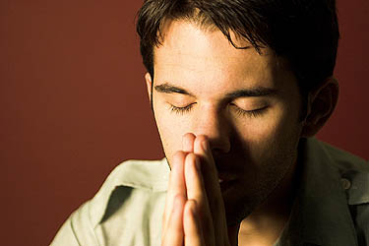
La 4e activité essentielle
La prière ensemble
Notes:
Une table à quatre pieds va tomber si vous enlevez un pied.
La prière ensemble est aussi importante que la fraternité.
Lisons Mt18v19à20…
N’oublions la reconnaissanc
Ctte activité est distincte du culte et ne devrait pas y être.

Slide 6
Attention aux aberrations !
« Les uns criaient d'une manière, les autres d'une autre, car le désordre régnait dans l'assemblée, et la plupart ne savaient pas pourquoi ils s'étaient réunis. » Actes 19v32 FLS
Il y 4 raisons de s’assembler.
Notes:
Il y a des ‘assemblées’ où le modèle biblique n’est pas suivi.
[lire] Chacun a son opinion et le désordre règne selon Dieu
Le SJC dit: Je bâtirai mon Egli
Ce n’est pas à ns de modifier son œuvre mais de la découvrir
Commençns s/la bonne fnd.

Slide 7
Revoir, réagir et revenir :
Une assemblée chrétienne biblique
Pour apprendre de la Bible
Pour agir en famille
Pour adorer le Seigneur Jésus-Christ
Pour allons au Trône de Grâce ensemble
www.AzBible.yolasite.com/fr
Notes:
N’oublions pas Actes 2v42 !
Pourquoi s’assembler ?
Pour écouter le Seigneur.
Pour travailler ensemble.
Pour louer le Seigneur.
Pour prier pour les autres.
Si vs voulez revoir cette PPT, elle est sur le site web.

